Slide 1
Databaser och mobil apputveckling
Jeton Mustini

Slide 2

Databas - Pocketbase
En snubbe från Bulgarien
https://pocketbase.io

Slide 3

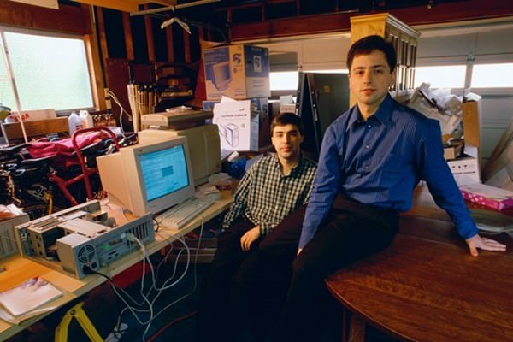
Flutter för mobil apputveckling
Google lösning
  https://flutter.dev
  Programmeringsspråk Dart
    https://dart.dev
En kodbas för alla plattformar
  IOS, Android, macOS, Windows, Linux, Web...

Slide 4

Flutter Compositions
En snubbe från Taiwan
Tillåter oss använda samma arbetssätt i Flutter som Vue
https://yoyo930021.github.io/flutter_compositions

Slide 5

Caprover – Paas – Platform as a Service
En snubbe från Uber
https://caprover.com

